Slide 1
Thứ … ngày … tháng … năm

Slide 3
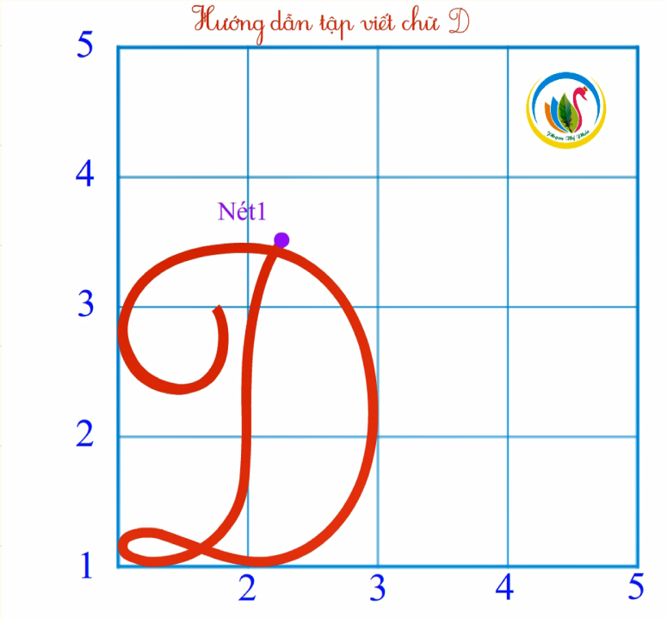
Chieàu cao
Cùng tìm hiểu
nét móc ngược trái
nét cong phải
nét cong trái
2
ô ly rưỡi
nét thắt
2 ô ly

Slide 4
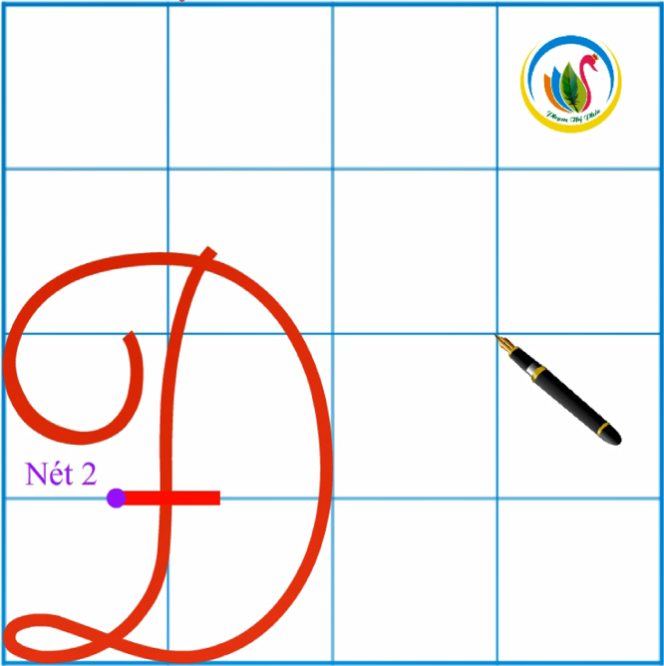
Chieàu cao
So sánh

Slide 5
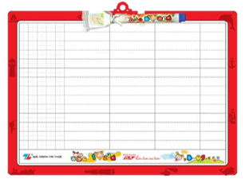
Cùng luyện viết
Viết vào
VBT
Viết vào
Bảng con

Slide 6
Cùng luyện viết
Viết vào
VBT
Viết vào
Bảng con

Slide 8
Viết tên riêng
Viết vào
VBT

Slide 9
Câu ứng dụng
Dưƞ Ǉrăng Ǖίΐłn đã gĊ Ǘ∆
Đầu ǇưŊg lửa lựu lập lŀψ đâm bŪg

Slide 10
Ý nghĩa câu thơ
Đây là 2 câu thơ nổi tiếng của đại thi hào Nguyễn Du. Câu thơ miêu tả cảnh đẹp vào mùa hè với tiếng chim quên, những bông hoa lựu đang đơm bông.

Slide 11
Thứ … ngày … tháng … năm
Tiếng Việt

